Slide 1


Slide 2





MFO valpreventie
Het verband tussen medicatie en vallen
Notes:
Heet iedereen welkom en stel je voor als spreker.
Kader het MFO d.m.v. het geven van de volgende korte inleiding:
Geneesmiddelen behoren tot één van de risicofactoren die tot een val kunnen leiden. Vandaar ook dat de 4de Week van de Valpreventie in het teken staat van “Medicatie en vallen” en meer specifiek om het verband tussen het gebruik van psychofarmaca (benzodiazepines/Z-producten, antidepressiva en antipsychotica) en vallen. Naar het grote publiek wordt de focus enkel gelegd op een bewustmaking rond het gebruik van benzodiazepines. Ouderen worden aangemoedigd om hun benzodiazepines af te bouwen.
Vandaag willen we het verband tussen het gebruik van psychofarmaca en vallen aantonen en samen afspraken maken omtrent dit thema om de zorg voor onze patiënt te vergroten.

Slide 3
Agenda
Kennismaking
Valpreventie
Medicatie en vallen
Afbouw van benzodiazepines
Casussen
Notes:
Kennismaking
Wie is wie?
Wat verwachten de huisartsen/apothekers van dit MFO?
Wat is een MFO?
Verloop van een MFO?
Valpreventie
Incidentie
Realiteit
Valrisicofactoren
Gevolgen
Voorbeeld: gevolgen van een heupfractuur
Week van de Valpreventie
Medicatie en vallen
Wanneer is er een verhoogd valrisico?
Psychofarmaca en vallen
Afbouw van benzodiazepines
Waarmee rekening houden bij opstart benzodiazepine?
Tips voor een goede slaap (slaaphygiëne)
Hoe een benzodiazepine afbouwen?
Richtlijnen voor artsen en apothekers
Beschikbaar materiaal: hoe kan ik mijn patiënt motiveren?
Sensibilisatiefilmpje
Reacties op het filmpje
Casussen

Slide 4

Kennismaking
Notes:
Kennismaking
Wie is wie? (individuele rondvraag)
Wat verwachten de huisartsen/apothekers van dit MFO? (individuele rondvraag)
Wat is een MFO? (zie onder)
Verloop van een MFO? (volgende slide)
Wat is een MFO?
MFO = Medisch-Farmaceutisch Overleg
MFO ≠ MDO (= Multi-Disciplinair Overleg= overleg tussen verschillende zorgverleners rondom 1 patiënt)
Communicatie tussen artsen en apothekers verbeteren
Zorg voor de patiënt vergroten
Terugdringen van medicatie-gerelateerde problemen
Afspraken vastleggen in een gezamenlijk protocol
Patiënt staat steeds centraal

Slide 5

Verloop MFO?
Inleiding
Casussen en richtvragen
Slot
Verslag
Notes:
Verloop MFO?
Inleiding:
Kennismaking: wie is wie? Wat is hun (persoonlijke) motivatie om naar deze avond te komen? Wat is hun verwachting?
Uitleg doel MFO: theoretische achtergrond betreffende het thema. Vandaag willen we het verband tussen medicatie en vallen bespreken en samen afspraken maken omtrent dit thema om de zorg voor onze patiënt te vergroten.
Casussen en richtvragen :
Bespreken: +/- 10 minuten per casus (timing zeer belangrijk!)
Afspraken maken
Komen tot een gezamenlijk besluit (per groep)
Slot:
Individuele rondvraag: is aan alle verwachtingen voldaan (is hier nog tijd voor?)
Gemaakte afspraken overlopen met de volledige groep (eventueel noteren op flipchart of bord)
Vastleggen datum volgend MFO
Evaluatieformulier geven (anoniem, best direct laten invullen)
Verslag: na het overleg wordt er een verslag opgemaakt dat naar alle artsen en apothekers uit de betrokken regio wordt rondgestuurd. De gemaakte afspraken gelden voor iedereen. (wie maakt het verslag?)

Slide 6
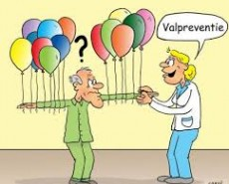
Valpreventie
Notes:
Valpreventie
Incidentie
Realiteit
Valrisicofactoren
Gevolgen
Voorbeeld: gevolgen van een heupfractuur
Week van de Valpreventie

Slide 7
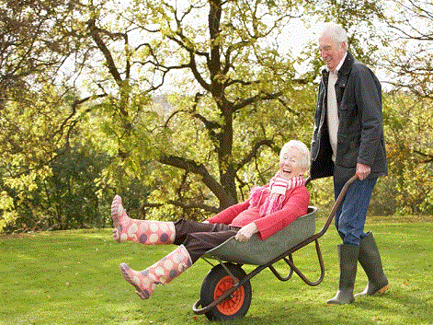
Incidentie
Wist je dat...
Het risico op vallen stijgt als je ouder wordt
1 op 3 ouderen valt jaarlijks minstens 1 keer
Vrouwen vallen 2x zoveel dan mannen
In woonzorgcentra vallen ouderen meer
Notes:
INCIDENTIE
Het risico op vallen stijgt als je ouder wordt:
28% tot 35% (of 1 op 3) van de thuiswonende 65-plussers valt minstens één keer per jaar. Uit deze groep valt 10% tot 31% van de ouderen zelfs twee of meerdere keren per jaar.
32% tot 42% van de thuiswonende 75-plussers valt minstens één keer per jaar.
Deze percentages zullen waarschijnlijk nog hoger liggen, want slechts één vijfde van de valpartijen wordt aan de huisarts gemeld.
Ouderen verzwijgen vaak een valpartij uit angst hun zelfstandigheid te verliezen en opgenomen te worden in een rusthuis.
Er dubbel zoveel vrouwen (30%) dan mannen (15%) vallen:
Dit verschil neemt wel af met de leeftijd.
Vrouwen lopen twee tot drie maal meer risico op een fractuur dan mannen. Dit omwille van botontkalking die samen gaat met de menopauze.
Bewoners in woonzorgcentra meer vallen dan thuiswonende ouderen:
30% tot 70% valt minstens eenmaal per jaar.
15% tot 40% valt tweemaal of vaker.
Het risico neemt toe bij bewoners met mentale stoornissen. Onder mentale stoornis verstaan we bijvoorbeeld ziektes zoals dementie of de ziekte van Parkinson. Bij ouderen met dementie kan het percentage vallers oplopen tot 66%.

Slide 8
Realiteit
  Ondanks deze hoge cijfers is er toch nog een onderschatting van de problematiek.
  Een valincident zonder letsel wordt vaak niet gemeld omdat:
  het een confrontatie betekent met toegenomen fragiliteit
  ouderen vrezen voor een opname in een woonzorgcentrum

Slide 9

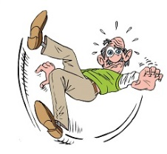
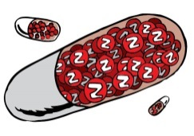




Wat zijn de valrisicofactoren?
evenwicht, spierkracht, mobiliteit
VAL risico
valangst
medicatie
omgeving en gedrag
duizeligheid
voeten en schoeisel
zicht
Notes:
VALRISICOFACTOREN
Voor de Vlaamse praktijkrichtlijn “Valpreventie bij thuiswonende ouderen: Praktijkrichtlijn voor Vlaanderen” (Milisen et al., 2010) werden 7 risicofactoren geselecteerd, op basis van de best beschikbare wetenschapelijke evidentie ter preventie van vallen.
7 risicofactoren:
Evenwicht, spierkracht & mobiliteit
Risicomedicatie
Duizeligheid
Problemen met het zicht
Problemen met voeten & schoeisel
Risico’s in de omgeving en het gedrag
Valangst

Slide 10


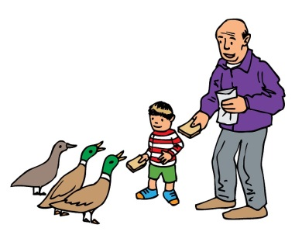
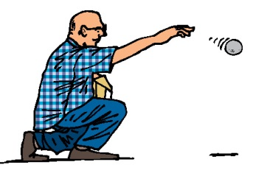
Wat zijn de gevolgen van een val?
Een val kan ernstige lichamelijke,
psychosociale en
financiële gevolgen hebben
Kleine letsels bv. verstuiking
Grote letsels bv. heupfractuur
Valangst
Activiteiten vermijden
Na een heupfractuur herstelt slechts 1 op 5 volledig.
Opname in woonzorgcentrum
Opname in ziekenhuis
Notes:
GEVOLGEN
Valincidenten kunnen gevolgen hebben op:
Lichamelijk vlak: bij 40 tot 60% van de ouderen resulteert een valpartij in een fysiek letsel:
Klein letsel zoals verstuiking, snijwonden, weefselbeschadiging (30 tot 50%).
Ernstig letsel (10% tot 15%) waaronder heupfractuur, andere breuken (bv. polsbreuk, enkelbreuk,...), letsels van weke delen (zoals longen en hersenen) en hoofdtrauma.
Ouderen die gevallen zijn, hebben een toegenomen kans op overlijden:
Een ‘onvrijwillig letsel’ is de 5de doodsoorzaak bij 75-plussers, waarbij valincidenten de belangrijkste oorzaak zijn. Onder ‘onvrijwillige letsels’ verstaan we letsels waarbij men zich niet opzettelijk verwondt.
Psychosociaal vlak: valangst
Economisch vlak: ten slotte zorgt een valincident voor een toename van de kosten, zowel voor de oudere zelf als voor de samenleving. Valletsels vormen de duurste categorie van alle trauma’s bij ouderen. Vallen betekent:
Kosten aan de huisarts.
Een opname in het ziekenhuis, de nazorg, de medicatie, de kosten van verschillende testen, drastische omgevingsaanpassingen in het huis.
De grootste kost is uiteraard de opname in een woonzorgcentrum en vooral kosten ten gevolge van een heupfractuur kunnen hoog oplopen.
Een ziekenhuisopname ten gevolge van een val neemt 6 maal toe vanaf de leeftijd van 65 jaar en ouderen die gevallen zijn hebben 2 tot 3 maal meer kans om opgenomen te worden in een woonzorgcentrum.

Slide 11
Voorbeeld:
Gevolgen van een heupfractuur
Ten gevolge van een heupfractuur:
  herwint slechts 1 op 5 ouderen zijn volledige ADL-zelfstandigheid (Activiteiten van het Dagelijkse Leven)
  wordt 1 op 5 ouderen immobiel
  sterft 1 op 3 ouderen binnen het jaar na het valincident – dit toegenomen sterfterisico blijft behouden tot 10 à 15 jaar na de heupfractuur
  riskeert 6 tot 12% een nieuwe heupfractuur
De extra kosten voor een heupfractuur, inclusief de 12 maanden nazorg, worden geschat op gemiddeld €11.500 per patiënt. Met zo’n 15.000-tal heupfracturen per jaar loopt dat cijfer gigantisch hoog op voor ons land: in 2010 bedroeg de totale kostprijs voor België €308.000.000.
Notes:
VOORBEELD: GEVOLGEN VAN EEN HEUPFRACTUUR
Ten gevolge van een heupfractuur:
Herwint slechts 1 op 5 ouderen zijn volledige ADL-zelfstandigheid (Activiteiten van het Dagelijkse Leven)
Wordt 1 op 5 (of 20%) ouderen immobiel
Overlijdt 1 op 3 ouderen binnen het jaar na het valincident. Dit toegenomen sterfterisico blijft behouden tot 10 à 15 jaar na de heupfractuur.
Riskeert 6 tot 12% een nieuwe heupfractuur.
Heupfracturen ten gevolge van een val kosten in België bijvoorbeeld gemiddeld €11.500 per patiënt, met een totale jaarlijkse kostprijs geschat op 308 miljoen euro. Dat kostenplaatje zal nog verder stijgen aangezien het aantal heupfracturen tegen 2025 op 19.000 wordt geschat.

Slide 12


Week van de Valpreventie
2015: 4de editie Week van de Valpreventie (WvdV)
Laatste week van april (jaarlijks)
Doel: 65- plussers, hun familie en alle gezondheidszorg- en welzijnswerkers in Vlaanderen sensibiliseren en informeren over val- en fractuurpreventie
Samenwerking tussen het Expertisecentrum Val- en fractuurpreventie Vlaanderen (EVV), het Vlaams Instituut voor Gezondheidspromotie en Ziektepreventie (VIGeZ) en het Lokaal Gezondheidsoverleg (LOGO), met ondersteuning van het Vlaams Agentschap Zorg en Gezondheid.
Notes:
WEEK VAN DE VALPREVENTIE
De Week van de Valpreventie stelt jaarlijks 1 risicofactor in het licht waarrond ouderen en zorgverleners worden geïnformeerd en gesensibiliseerd.
Thema’s Week van de Valpreventie (voorgaande jaren):
2012: Valpreventie in woonzorgcentra
2013 en 2014: Focus op de valrisicofactor “bewegen” (evenwicht, spierkracht en mobiliteit). De 'Dans je leven lang!' campagne, om zoveel mogelijk ouderen in beweging te krijgen / houden, was een groot succes!
2015: Focus op de valrisicofactor “medicatie”

Slide 13

Medicatie en vallen
Notes:
Medicatie en vallen
Wanneer is er een verhoogd valrisico?
Psychofarmaca brengen een verhoogd valrisico met zich mee; we focussen op de benzodiazepines wegens de grote populatie die dit neemt.

Slide 14

Let op medicatie!
Valrisico stijgt indien de patiënt:
≥ 4 verschillende geneesmiddelen inneemt
Specifieke risicovolle medicatie gebruikt zoals psychofarmaca:
  Sedativa, vnl. benzodiazepines
  Antidepressiva
  Antipsychotica, vnl. de klassieke antipsychotica
Notes:
LET OP MEDICATIE!
Geneesmiddelen behoren tot één van de risicofactoren die tot een val kunnen leiden.
Het valrisico verhoogt indien de patiënt:
≥ 4 verschillende geneesmiddelen inneemt
Specifieke risicovolle medicatie gebruikt zoals
Sedativa, vnl. benzodiazepines
Antidepressiva, vnl. de tricyclische antidepressiva en de SSRI’s
Antipsychotica, vnl. de klassieke antipsychotica
Anti-epileptica
Antihypertensiva
Diuretica
Digoxine
Type IA antiaritmica

Slide 15
WvdV 2015: Psychofarmaca en vallen
Duidelijk verband aangetoond tussen verhoogd valrisico bij ouderen en gebruik van psychofarmaca:
  Valrisico ongeveer x 1,7 !!
Ouderen metaboliseren deze molecules trager en zijn gevoeliger voor de mogelijke neveneffecten van deze medicatie zoals:
  Sedatie
  Duizeligheid
  Orthostatische hypotensie
  Cognitieve achteruitgang
  Delier
  Afhankelijkheid
Notes:
PSYCHOFARMACA EN VALLEN
Bepaalde geneesmiddelen, in het bijzonder hypnotica, sedativa, anxiolytica en antidepressiva, zijn reeds lang in verband gebracht met een verhoogd valrisico.
Het valrisico is ongeveer x 1,7 bij de inname van één psychofarmaka (benzo of antidepressiva of antipsychotica). Dit verhoogd risico is vastgesteld in prospectieve en retrospectieve studies in meerdere landen, en zowel bij thuiswonende ouderen als ouderen in een woonzorgcentrum.
Ouderen zijn gevoeliger voor de bijwerkingen van medicatie (sedatie, duizeligheid, orthostatische hypotensie,...). Hieruit komt dan ook het verhoogde valrisico voort. Dit komt o.a. door:
Gewijzigde farmacokinetiek zoals:
Gedaalde nierfunctie
Gedaalde absorptie
Gedaald metabolisme
Gewijzigde distributie (vet/vetvrij)
Gewijzigde farmacodynamiek:
Grotere gevoeligheid bij de eindorganen
Therapieontrouw:
Gevaar voor onder- of overdosering
Vaardigheden:
Vergetelheid
Cognitie
Doublures
Voor een gedetailleerde omschrijving van de bijwerkingen van psychofarmaca die van invloed zijn op het valrisico, zie tabel op pagina 1 in ‘achtergrondinformatie algoritmes’.

Slide 16
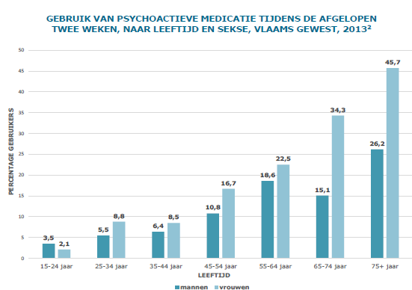
  Bron: www.vad.be
Notes:
Specifieke aandacht voor psychofarmaca is dus nodig, gezien het hoge gebruik ervan bij ouderen (zie grafiek):
35% van de 75-plussers gebruikt een slaap- of kalmeringsmiddel:
40% vrouwen
26% mannen
In WZC neemt 79% van de bewoners psychofarmaca:
54% een benzodiazepine
40% een antidepressivum
33% een antipsychoticum

Slide 17
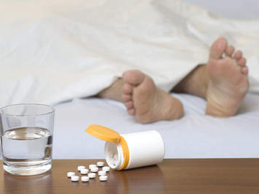
Afbouw van benzodiazepines
Notes:
Afbouw van benzodiazepines
Nochtans zijn de indicaties om psychofarmaca te gebruiken eerder beperkt en bestaan er in vele situaties niet-farmacologische alternatieven. Daarenboven is het afbouwen of stoppen van psychofarmaca bij ouderen onder toezicht van een arts mogelijk, zelfs na langdurig gebruik.
De focus van de Week van de Valpreventie 2015 ligt naar het grote publiek op een bewustmaking rond het (vaak chronisch) gebruik van benzodiazepines. Hierbij wordt uiteraard het verhoogde valrisico door het gebruik van slaapmedicatie aangetoond. Men probeert hun er ook van te overtuigen om deze medicatie af te bouwen en rijkt hen alternatieven aan. Afbouwen van benzodiazepines gebeurt uiteraard steeds in samenwerking met de huisarts en de apotheker.
In dit 4de deel van de presentatie komt de afbouw van benzodiazepines aan bod:
Waarmee rekening houden bij opstart benzodiazepine?
Tips voor een goede slaap (slaaphygiëne)
Hoe een benzodiazepine afbouwen?
Richtlijnen voor artsen en apothekers
Beschikbaar materiaal: hoe kan ik mijn patiënt motiveren?
Sensibilisatiefilmpje
Reacties op het filmpje

Slide 18
Opstart benzodiazepine
Elk benzodiazepine:
  START:
    Overweeg niet-farmacologische therapie (zie volgende dia)
    Verkies een intermediair werkend of Z-product aan de halve dosering van jongvolwassenen voor minder dan 30 opeenvolgende dagen (tolerantie voor de gewenste en sommige ongewenste effecten na 1 tot 2 weken inname. Psychische en fysieke afhankelijkheid na 1 tot 2 weken inname)
    Leg de patiënt goed uit dat het benzodiazepine slechts tijdelijk mag worden ingenomen en noteer de stopdatum op de verpakking
  ≥ 30 DAGEN/CHRONISCH:
  Overweeg niet-farmacologische aanpak (slaaphygiëne). Voorzie de patiënt van een afbouwplan en verzeker hem van steun door huisarts en apotheker bij de afbouw
  Bron: GheOP3S-tool-Versie 2-sept 2014; BCFI
Notes:
OPSTART BENZODIAZEPINE
Bij opstart benzodiazepine rekening houden met: ... (zie informatie op de slide).
Tip: voor een zeer goede steekkaart van Farmaka met Start/Stop criteria: zie www.farmaka.be

Slide 19
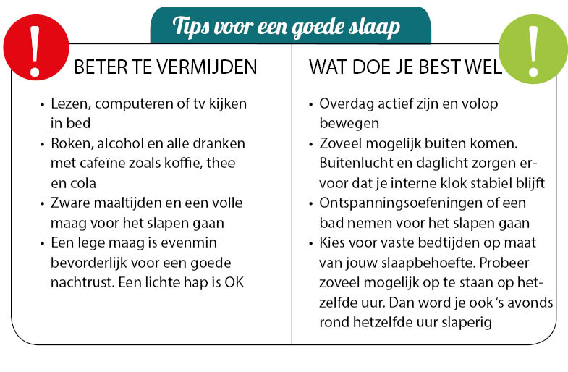
Notes:
TIPS VOOR EEN GOEDE SLAAP
Bij het aankaarten van slaapproblemen door de patiënt bespreekt men best eerst de niet-medicamenteuze maatregelen:
Slaaphygiëne
Relaxatietherapie
Het is ook zeer belangrijk de patiënt erop te wijzen dat het zeer normaal is dat men bij het ouder worden minder slaap nodig heeft
Je kan een plantaardig slaapmiddel overwegen maar let op, hoge dosissen valeriaan (>500 mg) kunnen leverstoornissen veroorzaken
Toelichting bij ‘Beter te vermijden’
Lezen, computeren of tv kijken in bed. Behoud je slaapkamer alleen om te slapen. Op die manier leer je je lichaam om je bed te associëren met slapen.
Roken, alcohol en andere dranken met cafeïne zoals koffie, thee en cola omdat dit oppeppers zijn die je terug doen wakker worden en dus een negatieve invloed op onze slaap hebben.
Zware maaltijden en een volle maag voor het slapen gaan omdat een overvolle maag je nachtrust kan verstoren.
Een lege maag is evenmin bevorderlijk voor een goede nachtrust. Een lichte hap is OK. Zorg er dus voor dat je niet met een hongergevoel in bed ligt.
Meer info nodig?
Meer info en tips over slaapproblemen kunnen gevonden worden op de website van de Christelijke Mutualiteit en de Liberale Mutualiteit:
Interessante artikels:
Slapen
Slapeloosheid
Dag van de slaap
Interessante brochures:
Slapen
Slaapadvies voor rusthuisbewoners’

Slide 20
Benzodiazepine afbouwen
Afbouw langdurige behandeling
  Dosis geleidelijk afbouwen, bv. met 10 à 20% per week of per 2 weken
  Eventueel overschakelen naar een benzodiazepine met lange halfwaardetijd zoals diazepam (eventueel in magistrale bereiding).
    Dit staat bij ouderen ter discussie rekening houdende met de lange halfwaardetijd van diazepam en zijn actieve metabolieten
  Bron: Gecommentarieerd Geneesmiddelenrepertorium (BCFI)
Notes:
BENZODIAZEPINE AFBOUWEN
Hoe een benzodiazepine afbouwen?
Het advies van het Gecommentarieerd Geneesmiddelenrepertorium weerspiegelt mogelijks het best de aanpak in de praktijk (er worden in de literatuur echter verschillende methodes om af te bouwen beschreven).
Indien men een langdurige behandeling wenst te onderbreken, zal men de dosis geleidelijk dienen af te bouwen, bv. met 10 à 20 % per week of per 2 weken.
Men schakelt eventueel over naar een benzodiazepine met lange halfwaardetijd zoals diazepam (eventueel in magistrale bereiding).
Of overschakelen naar diazepam een betere strategie is dan alleen maar het gebruikte product geleidelijk afbouwen, staat ter discussie, zeker bij ouderen, rekening houdende met de lange halfwaardetijd van diazepam en zijn actieve metabolieten.

Slide 21
Richtlijnen
Richtlijn Domus Medica: “Aanpak van slapeloosheid in de 1ste lijn” (12/2011)
ZEPHYR platform (Universiteit Gent): E-learning omtrent afbouw benzodiazepines
Apotheekrichtlijn APB: “Angst, stress en slaapproblemen”
  Eerste en herhaalde uitgifte van benzodiazepines
  Niet-medicamenteuze behandeling
  Motivationele aanpak
  Het Huis: leer online over motiverende gespreksvoering (www.VAD.be)
Notes:
RICHTLIJNEN VOOR ARTSEN EN APOTHEKERS
Surf naar http://zephyr.ugent.be/
Klik op registratie (bent u reeds geregistreerd op zephyr? Log dan in en ga rechtstreeks naar stap 4)
Vul de verplichte velden in en klik op ok
Klik op inschrijven op cursus
Klik op faculteit geneeskunde en gezondheidswetenschappen
Klik op 'het benzo-consult' (niet op 'benzoproject' of 'simulatiepatiënt training benzo-consult')
U bent nu ingeschreven.
Ga vervolgens naar "mijn cursussen" in de donkerblauwe balk bovenaan en klik op "het benzo-consult". Door vervolgens op cartoon-balans te klikken, komt u op de leermodule terecht.

Slide 22

Beschikbaar materiaal
Educatiebrochure ‘Van slaappillen kan je vallen’
Algoritmes voor oordeelkundig gebruik van psychofarmaca i.k.v. valrisico bij ouderen
  Achtergrondinformatie psychofarmaca en verhoogd valrisico
  Algoritme benzodiazepines/Z-producten
  Algoritme antidepressiva
  Algoritme antipsychotica
Alle materiaal is terug te vinden op www.valpreventie.be
Notes:
BESCHIKBAAR MATERIAAL
Hoe kan ik mijn patiënt motiveren?
Educatiebrochure: deze brochure informeert 65-plussers die een slaap- of kalmeringsmiddel gebruiken over de negatieve gevolgen van langdurig gebruik, met specifieke aandacht voor het effect op het valrisico. In de brochure worden een aantal zeer concrete tips gegeven voor een goede nachtrust zonder slaapmedicatie.
Belangrijk: het is de bedoeling dat een gezondheidswerker (arts, apotheker, verpleegkundige of paramedicus met kennis van zaken) de brochure samen met de patiënt overloopt en de mogelijkheden bespreekt. De brochure wordt dan ook best aangevraagd en aangewend door personen en/of organisaties met een gezondheidswerker/patiëntrelatie.
Algoritmes voor oordeelkundig gebruik van psychofarmaca i.k.v. valrisico bij ouderen: de algoritmes informeren gezondheidswerkers zoals artsen, apothekers, verpleegkundigen,... over de invloed van psychofarmaca op het verhoogde valrisico bij ouderen en begeleiden hen bij het rationaliseren en eventueel afbouwen/stoppen van psychofarmaca.

Slide 23
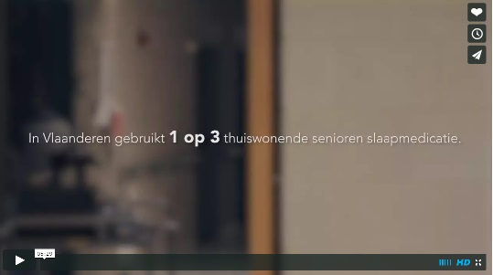
Notes:
SENSIBILISATIEFILMPJE
In het filmpje ‘Van slaappillen kan je vallen’ getuigen 3 ouderen over het succesvol afbouwen en stoppen van slaappillen en het effect daarvan op hun dagelijks functioneren. Professionelen geven bijkomende informatie over het gebruik van slaappillen op oudere leeftijd. Dit filmpje werd opgenomen in WZC Leiehome in Drongen.
Het kwaliteitsverbeterende project in WZC Leiehome te Drongen is een mooi praktijkvoorbeeld waarbij gesproken kan worden van een succesverhaal. Er werd ingezet op een rationeler gebruik van psychofarmaca door middel van aanpak waarbij de patiënt centraal staat. Een significante daling in psychofarmaca werd daarmee bereikt, zelfs na 1 jaar follow-up.
Tips:
Filmpje speelt af bij aanklikken foto (op voorwaarde dat er internetverbinding is)
Filmpje kan gratis gedownload worden via https://vimeo.com/119361330

Slide 24
Sensibilisatiefilmpje
Wat is jullie reactie op het filmpje?
Kunnen jullie een voorbeeld geven uit jullie dagelijkse praktijk waar patiënten hun slaapmiddel succesvol hebben kunnen afbouwen?
  Wat was hun motivatie?
  Wat zijn mogelijke valkuilen?
Notes:
REACTIES OP HET FILMPJE
Bevraag en bespreek de reacties van de deelnemers op het filmpje a.d.h.v. de richtvragen in de slide.

Slide 25

Casussen

Slide 26

Marie (78) is een kranige oude dame. Sinds het overlijden van haar echtgenoot 2 maanden geleden heeft ze het emotioneel zeer moeilijk. Vooral ‘s nachts valt het alleen zijn haar zwaar en ligt ze te piekeren over hoe het nu verder moet. Om haar toch wat nachtrust te gunnen schrijft haar huisarts haar Lormetazepam 2mg voor kortdurend gebruik voor. Met dit nieuwe voorschrift gaat ze naar haar apotheker.

Slide 27
Welke niet-medicamenteuze adviezen kunnen we aan Marie geven alvorens te starten met een benzodiazepine?
Wat vertel je als arts/apotheker aan je patiënt bij het eerste maal voorschrijven/afleveren van een benzodiazepine?
Hoe kunnen we Marie informeren bij het voorschrijven/afleveren van een vervolgvoorschrift?
Hoe zorgen we ervoor dat beide beroepsgroepen, artsen en apothekers, dezelfde boodschap brengen naar de patiënt?

Slide 28
Voorstellen
Consensus → Afspraak

Slide 29
Marie neemt nu ondertussen al een paar maanden Lormetazepam 2mg.
Op een dag komt Marie naar de apotheek en wil graag een zalf tegen blauwe plekken en iets tegen de pijn. De apotheker begint wat door te vragen en Marie vertelt dat ze de vorige nacht gevallen is wanneer ze naar het toilet wou gaan.

Slide 30
Is dit verhaal herkenbaar?
Wat doe je als apotheker/arts als een patiënt u vertelt dat hij/zij gevallen is, en je tegelijk vaststelt dat hij/zij een benzodiazepine neemt?
Wat verwacht je als arts wat de apotheker in dit geval doet en vice versa?

Slide 31
Voorstellen
Consensus → Afspraak

Slide 32
Naar aanleiding van haar val, besluit je als apotheker haar medicatiehistoriek eens grondig te bestuderen. Het valt je op dat de voorschriften van verschillende huisartsen komen.
Uit het GFD (Gedeeld Farmaceutisch Dossier) blijkt verder ook nog dat ze niet alleen bij verschillende huisartsen om voorschriften bedelt, maar deze medicatie ook bij verschillende apotheken gaat halen.

Slide 33
Wat doe je als apotheker indien je merkt dat de voorschriften van (een) benzodiazepine(s) van verschillende artsen afkomstig zijn?
Hoe ga je als arts/apotheker om met een patiënt zoals Marie die aan “medical shopping” doet?
Hoe kunnen we als artsen en apothekers samenwerken om dergelijke patiënten op te volgen?

Slide 34
Voorstellen
Consensus → Afspraak

Slide 35
Marie is ondertussen al meerdere keren gevallen. Haar laatste val resulteerde zelfs in een polsfractuur. Het ziekenhuis gaf haar het advies een bezoek te brengen aan de valkliniek.
De geriater in de valkliniek geeft Marie de volgende raad om haar valrisico te beperken:
Oefentherapie
Bezoek aan de oogarts
Aanpassen veilige thuisomgeving: thuisbezoek ergotherapeut
Afbouwen slaapmedicatie
Dit laatste zou haar veel alerter maken en zal haar risico op vallen verminderen.
Haar huisarts krijgt een brief van de geriater met alle adviezen en met de vraag om samen met Marie te bekijken hoe haar slaapmedicatie kan worden afgebouwd. Marie wil hier echter niet van horen. Ze is niet van plan hele nachten wakker te liggen en ook haar kinderen vinden dit maar een slecht idee…

Slide 36
Is dit verhaal herkenbaar?
Hoe reageer je wanneer een patiënt niet open staat voor stoppen van het benzodiazepine?
Welke elementen moeten in het gesprek aanwezig zijn om stoppen succesvol ter sprake te brengen?
Welke afspraken kunnen we tussen huisartsen en apothekers hieromtrent maken? Op welke manier communiceren we hierover?
TIP: Gebruik de educatiebrochure ‘Van slaappillen kan je vallen’ om je patiënt te motiveren.

Slide 37
Voorstellen
Consensus → Afspraak

Slide 38
Marie haar buurvrouw vertelt haar dat ze gestopt is met haar slaappillen. Sindsdien voelt ze zich een stuk beter. Ze is minder suf en doet opnieuw heel wat activiteiten met de seniorenclub.
Marie wil nu ook stoppen met haar slaappillen en kaart dit aan bij haar huisarts.

Slide 39
Welk plan kunnen we opstellen om Marie te helpen haar slaapmiddel concreet te laten afbouwen?
  Hoe kan een afbouwschema er uit zien?
  Hoe begeleiden we de patiënt hierbij?
  Wat kan de apotheker aan bijkomende dienstverlening bieden?
  Hoe kunnen we Marie begeleiden als het niet lukt (rebound-effect)?
TIP: Stel een procedure op a.d.h.v. het algoritme ‘Afbouwen van een benzodiazepine’.

Slide 40
Voorstellen
Consensus → Afspraak

Slide 41
Volgend MFO
Thema?
Datum?

